Slide 1

INGENIERÍA INDUSTRIAL
CÁTEDRA RELACIONES INDUSTRIALES
Enfoque y Conceptos Generales
Notes:
Las personas pasan la mayor parte de su tiempo viviendo o trabajando en organizaciones.
Las personas nacen, crecen, se educan, trabajan y se divierten dentro de organizaciones, las cuales determinan que los individuos dependan cada vez más de las actividades en grupo. Si bien las personas conforman las organizaciones, éstas constituyen para aquéllas un medio de lograr muchos y variados objetivos personales, que no podrían alcanzarse mediante el esfuerzo individual.

Slide 2

Relaciones Industriales
Agenda
Enfoque
¿Qué hacemos en RRHH?
RRHH e Ingenieros Industriales

Slide 3



Relaciones Industriales
Enfoque
Personas
Proceso
Negocio
Motivación
Liderazgo
Coaching
Neurociencias
Comunicación
Relaciones Humanas
(equipo, cultura, trabajo en equipo, compromiso).
Cambio
Tamaño Empresa
PyMe
Corporación
Tipo de Negocio
Industrial
Servicio
Digital
Proceso
Administración de Personal
Relaciones Laborales
Compensaciones
Capacitación
Performance Review
Indicadores
Costos De Personal

Slide 4

Relaciones Industriales
Enfoque
El rol estratégico de RRHH se centra en alinear las estrategias y prácticas de RRHH con la estrategia de los Negocios.
El aporte de la administración estratégica de RRHH es la EJECUCIÓN de la estrategia.
Ulrich, Dave – RRHH Champions

Slide 5
Relaciones Industriales
Agenda
Enfoque
¿Qué hacemos en RRHH?
RRHH e Ingenieros Industriales

Slide 6
Relaciones Industriales
¿Qué hacemos en RRHH?
¿Cuáles son los elementos que definen la contribución y los objetivos de HR? ¿Cuáles son la estrategia y los campos de acción de HR?
Ámbitos de Trabajo de HR
Personas
Líderes
Organización
Compe
tencias
Talento
Derechos y Leyes
Liderazgo
Jefe / Supervisor
Gestion
Capacidades
Cultura
Procesos
Notes:
https://www.linkedin.com/pulse/clarifying-terms-human-resource-hr-blueprint-action-dave-ulrich/
PERSONAS - se enfoca en las personas, el talento, el empleado o la fuerza laboral. Las personas son la materia prima de cualquier organización. Llevan consigo habilidades y actitudes que conforman una organización. El trabajo de Recursos Humanos es ayudar a los empleados a desarrollar su potencial, mejorar sus competencias y crear experiencias positivas.
ORGANIZACION se enfoca en cómo las personas se unen para trabajar colectivamente juntas para convertirse en más que sus esfuerzos separados. Una organización puede definirse menos por su estructura (morfología, jerarquía, roles) y más por las capacidades que posee (lo que la organización es conocida y bueno en hacer). En psicología, los individuos tienen rasgos físicos y de carácter que se unen para formar la personalidad; del mismo modo, las organizaciones combinan las competencias individuales en las capacidades de la organización. El trabajo de Recursos Humanos es identificar y desarrollar las capacidades de la organización que brindan resultados de empleados, estratégicos, clientes, financieros y comunitarios.
LIDERAZGO - se refiere tanto a los líderes individuales en todos los niveles de una organización como a la capacidad general de liderazgo de una organización. Los líderes (competencias individuales) y el liderazgo (capacidad de la organización) moldean tanto el comportamiento individual cuando las personas hacen lo que hacen sus líderes como los procesos de la organización, ya que las capacidades de la organización a menudo reflejan las competencias de los líderes.

Slide 7
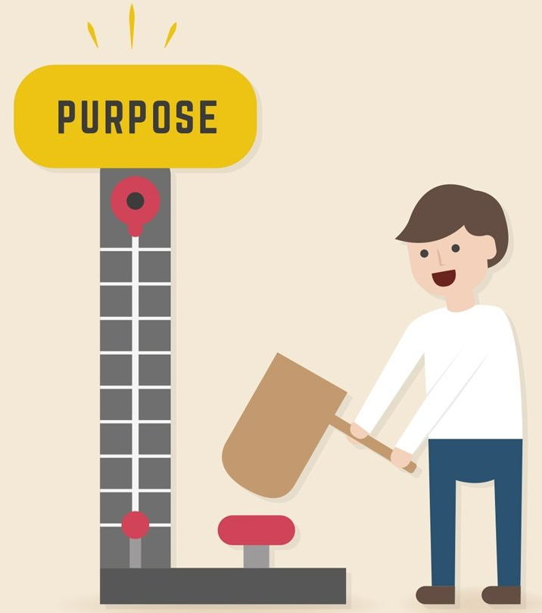
Relaciones Industriales
¿Qué hacemos en RRHH?
Y… ¿cómo impacta lo que hacemos en la estrategia del negocio?
El departamento o función de Recursos Humanos se centra en la agenda funcional específica de Recursos Humanos pero con el objetivo de alinear sus prácticas a la estrategia organizacional
Propósito
Administrativo, Funcional, Estrategia.
Estrategia
Misión, Visión, Metas y Objetivos.
Partes interesadas
Empleados, Estrategia de Negocios, Clientes, Inversores, Comunidad
Iniciativas
Personas (Staffing, Entrenamiento, compensaciones, desarrollo, comunicación)
Performance – Promociones, Reconocimientos
Comunicación – Información
Operación – Políticas, procesos, diseño organizacional
Estructura Organizacional
Roles, Responsabilidades
Indicadores
Indicadores cuantitativos y cualitativos sobre talento, organización y liderazgo.
Notes:
1) Proposito de HR: Administrativo, Funcional, Estrategia.
2) Estrategia de HR: Mision, Vision, Metas y Objetivos.
3) Partes interesadas HR: Empleados, Estrategia de Negocios, Clientes, Inversores, Comunicad
4) Iniciativas de HR:
Personas ( Staffing, Entrenamiento, compensaciones, desarrollo, comunicación)
Performance – Promociones, Reconocimientos
Comunicación – Información
Operación – Politicas, procesos, diseño organizacional
5) Estructura Organizacional de HR - Roles, Responsabilidades
6) Indicadores HR – Indicadores cuantitativo, cualitativo sobre talento, organización, liderazgo.
7) Profesionales de HR – Carrera especifica para las personas que trabajan en el area

Slide 8
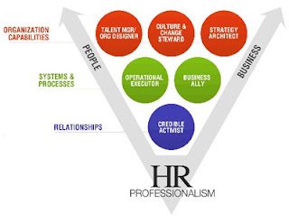
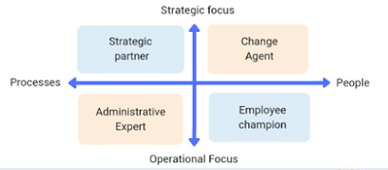
Relaciones Industriales
¿Qué hacemos en RRHH?
El Método Inicial – Dave Ulrich (1996)
4 Roles – 16 Responsabilidades
HR Competence (2019)
Notes:
Socio estratégico: Se trata del profesional que sirve de enlace entre la estrategia de recursos humanos y el negocio o la empresa propiamente dicho. Una de sus funciones es ayudar a resolver los problemas de la línea de mando con sus trabajadores. También es el encargado de desarrollar los diferentes proyectos funcionales dedicados a mejorar la productividad.
Por último, su labor en la gestión de conflictos siempre va encaminada a conseguir soluciones gana-gana.
2. Agente de cambio o “Change agent”
El agente de cambio es el profesional encargado de los diferentes cambios dentro de las organizaciones. Se trata del comunicador de dichos cambios y también del que lleva la iniciativa para que los empleados se adapten a los cambios organizativos y de cultura corporativa. Por ello, una de sus especialidades es favorecer la adquisición de nuevas competencias por parte de los empleados, así como las descripciones de los nuevos roles de trabajo. Por último, también se encarga de recibir los diferentes feedbacks de los trabajadores sobre sus puestos de trabajo y son los encargados de llevarlos a los equipos.
3. Experto en Administración o "Administrative Expert"
El experto en administración es en muchas ocasiones el empleado de recursos humanos más tradicional. Se trata de un rol centrado en la gestión del personal, el pago de nóminas, la planificación de vacaciones, etc…
Para ello utiliza la tecnología y es el encargado de implementar los cambios en los convenios, la legislación, etc. Se trata del perfil más relacionado con el ámbito legal y de administración de empresas propiamente dicho.
4. Defensor del empleado o "Employee Champion "!
Por último, una de las novedades más importantes de este modelo es la aparición del defensor del empleado. Este profesional se encarga de que siempre haya alguien que represente los intereses de los empleados en cada decisión estratégica que se tome en la empresa. Tendría un puesto parecido al del delegado sindical, pero dependiendo de la propia compañía. Se trata del encargado de realizar encuestas de satisfacción del empleado y comprobar cuáles han sido los problemas en la cultura interna y en las prácticas de gestión que están generando frustraciones en la plantilla. Su objetivo es retener el talento y conseguir un trato justo para el capital humano de la empresa.
HR from the Outside IN.
n el desarrollo de una base teórica que vincula resultados de recursos humanos con indicadores de gestión, siguiendo la estela de los cuadros de mando integrales. Se trata de crear valor para el accionista, en otras palabras ser rentables. Los recursos humanos se ven obligados a integrarse en la estrategia de la empresa, a crear valor por medio de su función y, para ello, utiliza indicadores de gestion ( “lo que no se mide, no se gestiona”). Todas las funciones de recursos humanos han de aportar valor, ser eficientes y eficaces sin perder nunca, eso sí, el aspecto del propio desarrollo de las personas en la organización.
En la actualidad, el método Ulrich se está adaptando para poder servir a los millennials, cada vez más importantes en la fuerza de trabajo. Ulrich especifica que es hora de adaptar el modelo por tal hay que tratar de comprenderlo en su complejidad.
“Ulrich considera que su sistema es abierto, sistémico y sensible a cualquier tipo de actualización. Que el cambio en un componente del sistema y que afectará seriamente a todos los demás, como si de una cascada se tratase, y la aplicación de este nuevo concepto y tratamiento de los sistemas de información integrada AI, permitirán a RR.HH. liberarse de algunas funciones de corte tradicional para ocuparse de otras más actuales y de mayor relevancia.

Slide 9
Relaciones Industriales
¿Qué hacemos en RRHH?
¿Línea o Staff?
La administración de recursos humanos:
Es una función de staff y una responsabilidad de la línea.
Dirección General
Es una función de staff con respecto al resto de las áreas. Provee políticas, lineamientos y herramientas de RRHH.
Gerencia de Planta
Gerencia de Distribución
Gerencias de Recursos Humanos
Cada líder de área tiene la responsabilidad de gestionar a su equipo, es decir de administrar sus recursos humanos.
Notes:
LINEA o STAFF

Slide 10
Relaciones Industriales
Agenda
Enfoque
Qué hacemos en RRHH?
RRHH e Ingenieros Industriales

Slide 11
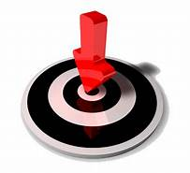
Relaciones Industriales Organizaciones
RRHH para Ingenieros – ¿Por qué?
Porque los INGENIEROS INDUSTRIALES son quienes se encargan de crear y optimizar todos los procesos de la organización para el logro de los objetivos estratégicos:
Son quienes tienen una visión global de organización
Son quienes van a liderar equipos
Son quienes van a evaluar personas
Son quienes impulsan cambios organizacionales
Son quienes están colaborando en la elección de los colaboradores que van a integrar la compañía
Son quienes trabajan con todas las áreas y promueven la cultura organizacional
“El principal diferencial son las personas”

Slide 12
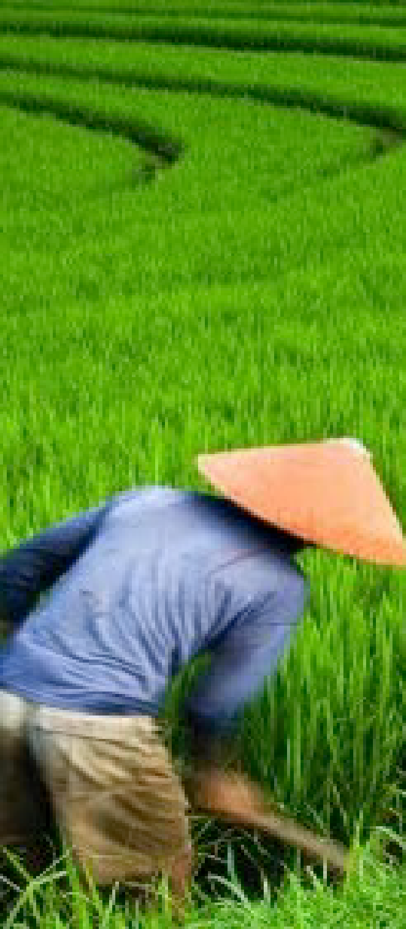
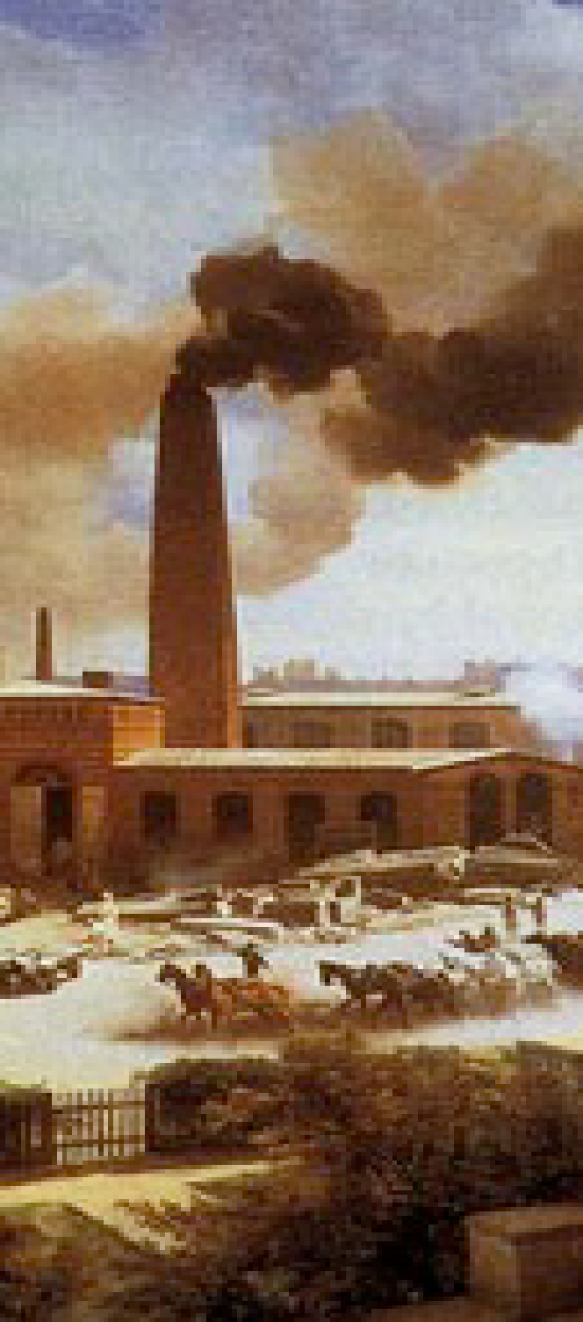

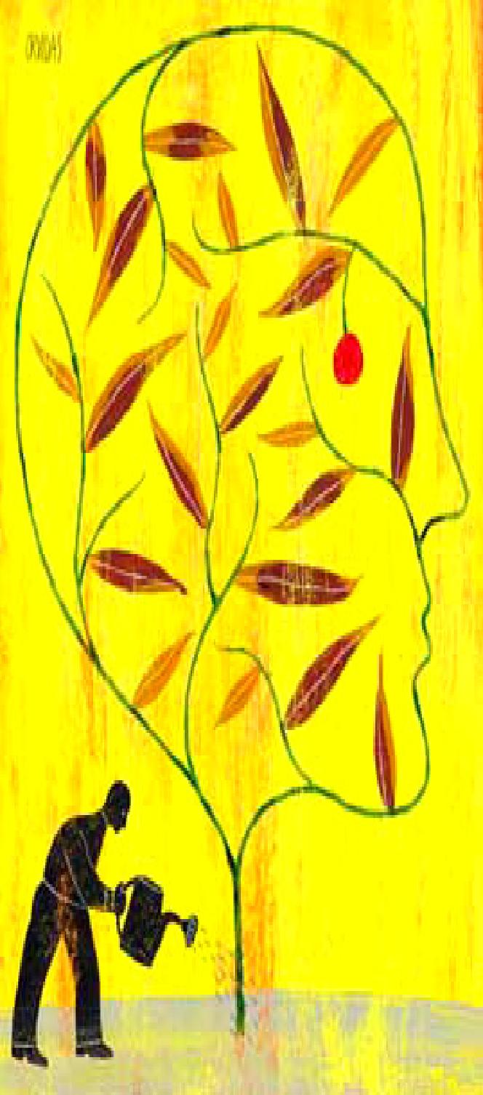
Cambia, TODO cambia
Economía
AGRARIA
Economía
INDUSTRIAL
Economía de la
INFORMACIÓN
Economía de la
EXPERIENCIA

Slide 13




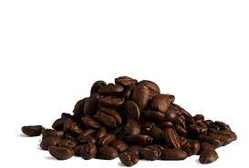

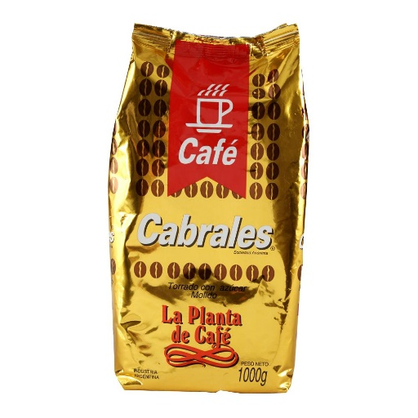
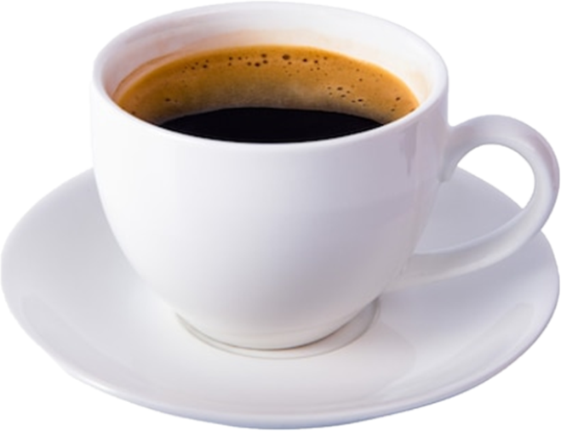

Cambios en el paradigma del Valor
Evolución de la Sociedad, el Mercado y el Café
E
Era Agraria
Era Industrial
Era de la Información
Era de la Experiencia
Granjero
Commodity
Tangible
Manual / Mecánico
Producto
Tangible
Intelectual
Servicio
Intangible
Emocional
Experiencia
Emocional / Sensación
¢
$
$$
$$$$
Las organizaciones son una expresión de nuestra forma de entender el mundo, de nuestro estadio de desarrollo P Drucker

Slide 14
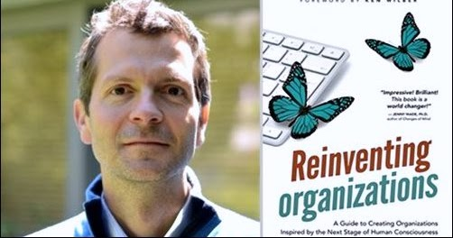
La evolución de las Organizaciones
REINVENTANDO LAS ORGANIZACIONES (Frederic Laloux)
Cada transición en el estado de conciencia define una completa nueva era en la historia de la humanidad.
Todo cambia:
Sociedad (de tribus compuestas por familias a naciones)
La economía (desde la caza a la agricultura y la industrialización  Las estructuras de poder
El rol de la religión
Las formas de colaboración, generando distintos modelos organizacionales.
3 principios base
1. La humanidad progresa a partir de Organizaciones.
2. La vida en organizaciones puede ser angustiosa, incierta y competitiva.
3. “Los problemas no se resuelven en el mismo estado de consciencia donde se producen”.
Superar las dificultades de las organizaciones contemporáneas, exige un nuevo tipo de organización.

Slide 15
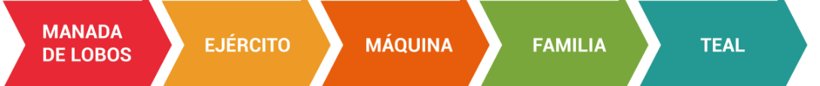
La evolución de las Organizaciones
REINVENTANDO LAS ORGANIZACIONES (Frederic Laloux)
ROJA
ÁMBAR
Comunidades Primitivas
Poder por miedo o violencia
Mafia, Bandas callejeras
MANADA DE LOBOS
Comunidades sedentarias
Status / Procesos / Jerarquias
Fuerzas Armadas, Iglesia, Adm Pública
EL EJÉRCITO
NARANJA
VERDE
Organizaciones de la revolución industrial
Meritocracia – Innovación – Responsabilidad compartida
Multinacionales
MÁQUINA
Estrucutura Piramidal
Foco en el bienestaar de las personas: clientes y empleados. Empoderamiento, Valores
Organizaciones movidas por valores: ONGs
LA FAMILIA

Slide 16
La evolución de las Organizaciones
REINVENTANDO LAS ORGANIZACIONES (Frederic Laloux)
TEAL - esmeralda
Surgimiento s XX y crecimiento en s XXI
Autogestión y eficiencia. Propósito evolutivo
Organizaciones pioneras de distintos sectores y tamaños
ORGANISMO VIVO
Autogestión
Plenitud
Propósito Evolutivo
Empresas = ecosistemas.
Cooperan interaccionando entre todos los organismos para responder a los cambios.
Las unidades de trabajo se convierten en equipos que se gestionan a ellos mismos buscando el bien común.
Ser uno mismo en el trabajo, sin máscaras. Mostrar las emociones, las debilidades, comunicarse de una manera transparente, sin miedo a los reproches o a equivocarse.
El error es concebido como una oportunidad para mejorar y acercarse a la plenitud.
La organización puede cambiar en todos los aspectos y sentidos, siempre con la intención de mejorar.

Slide 17


Relaciones Industriales
Cuáles son las opciones
Emprender
Empleado
Libertad
Seguridad
Notes:
El ser humano oscila… entre libertad y seguridad

